Slide 1
곱셈기의 설계
Module 7
전북대학교 정진균

Slide 2
1. 개요 (1)
디지털 신호처리, 통신 시스템의 구현에 Adder와 더불어 필수적인
block
Word length가 W일 경우 Adder의 복잡도는 W에 비례하는데 비해
multiplier의 복잡도는 W²에 비례하므로 Adder보다 훨씬 큰 면적 및
계산 시간 소요
Multiplier의 성능이 전체 시스템 성능 결정에 큰 영향
Multiplier의 고속화, 면적감소, 저전력화에 대한 다양한 연구 진행

Slide 3
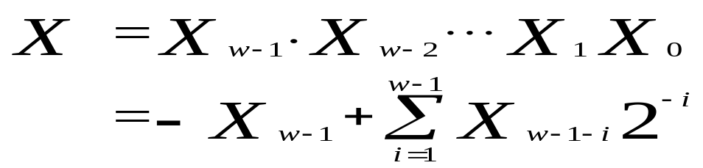
1. 개요 (2)
디지털 신호처리에서 두 수 X와 Y의 곱셈 시, 두 수의 값의 범위를
1과 –1 사이로 (-1<X, Y<+1) 가정하는 것이 편리(크기가 1보다 큰
수는 scale down하여 1과 –1 사이의 값을 갖게 하여 곱셈 한 후 최종
출력을 scale up) :
  두 W-bit 수의 곱셈을 하면 결과는 2W-1 bit
  IIR filter와 같이 feedback loop가 존재하는 시스템에서는 곱셈
  결과가 feedback 되어 다시 곱해지므로 word length가 지속적으
  로 증가
  곱셈 결과의 rounding이나 truncation이 필요 : 소수 처리가 편리
W-bit 2의 보수의 소수 표현

Slide 4
2. Unsigned Multiplier (1)
양수의 곱셈
Multiplicand 가 M-bit, Multipier 가 N-bit 일 경우, MxN 개의 partial
product 생성
Multiplier bit이 ‘1’이면 해당 자리만큼 shift 된 Multiplicand가 partial
product가 되며 ‘0’이면 해당 partial product는 ‘0’
multiplicand
 |  |  | 0. | 0 | 1 | 1 | (3/8)
 |  | X | 0. | 1 | 1 | 1 | (7/8)
 |  |  | 0 | 0 | 1 | 1 | ①
 |  | 0 | 0 | 1 | 1 |  | ②
 | 0 | 0 | 1 | 1 |  |  | ③
0 | 0 | 0 | 0 |  |  |  | ④
0. | 0 | 1 | 0 | 1 | 0 | 1 | (21/16)
multiplier
Partial product

Slide 5
2. Unsigned Multiplier (2)
4X4 곱셈 Table(소수점 생략)
X
X
X
X
3
2
1
0
Y
Y
Y
Y
3
2
1
0
X
Y
X
Y
X
Y
X
Y
3
0
2
0
1
0
0
0
X
Y
X
Y
X
Y
X
Y
3
1
2
1
1
1
0
1
X
Y
X
Y
X
Y
X
Y
3
2
2
2
1
2
0
2
X
Y
X
Y
X
Y
X
Y
3
3
2
3
1
3
0
3
P
P
P
P
P
P
P
6
5
4
3
2
1
0

Slide 6
2. Unsigned Multiplier (3)
partial product 더하는 방법 1 : Ripple Carry Adder 이용
 |  |  |  | 0 | 0 | 1 | 1 | ①
 |  | + | 0 | 0 | 1 | 1 |  | ②
 |  |  | 0 | 1 | 0 | 0 | 1 | ① + ②
 | + | 0 | 0 | 1 | 1 |  |  | ③
 |  | 0 | 1 | 0 | 1 | 0 | 1 | ① + ② + ③
+ | 0 | 0 | 0 | 0 |  |  |  | ④
 | 0 | 0 | 1 | 0 | 1 | 0 | 1 | ① + ② + ③ + ④
매 덧셈마다 carry propagation 발생 : 불합리

Slide 7
2. Unsigned Multiplier (4)
partial product 더하는 방법 2 : Carry Save Adder 이용
 |  |  |  | 0 | 0 | 1 | 1 | ①
 |  | + | 0 | 0 | 1 | 1 |  | ②
 |  |  | 0 | 0 | 1 | 0 | 1 | S
 |  | 0 | 0 | 0 | 1 |  |  | C
 | + | 0 | 0 | 1 | 1 |  |  | ③
 |  | 0 | 0 | 1 | 1 |  |  | S
 | 0 | 0 | 0 | 1 |  |  |  | C
+ | 0 | 0 | 0 | 0 |  |  |  | ④
 | 0 | 0 | 0 | 0 |  |  |  | S
+ 0 | 0 | 0 | 1 |  |  |  |  | C
0 | 0 | 0 | 1 | 0 | 1 | 0 | 1
carry 를 더하는 순서는 곱셈의 결과와는 무관
옆에서 전파되어 오는 carry를 기다리지 않고 현재 더할 수 있는 bit들을
parallel하게 더함
이때 발생한 carry bit를 옆으로 전파시키는 것이 아니라 다음 단으로 전
파시켜 다음 단의 partial product와의 덧셈 시 더해지도록 함
최종 단에서는 carry의 ripple을 피할 수 없으며, 이 때 ripple carry adder
나 high speed adder를 사용

Slide 8
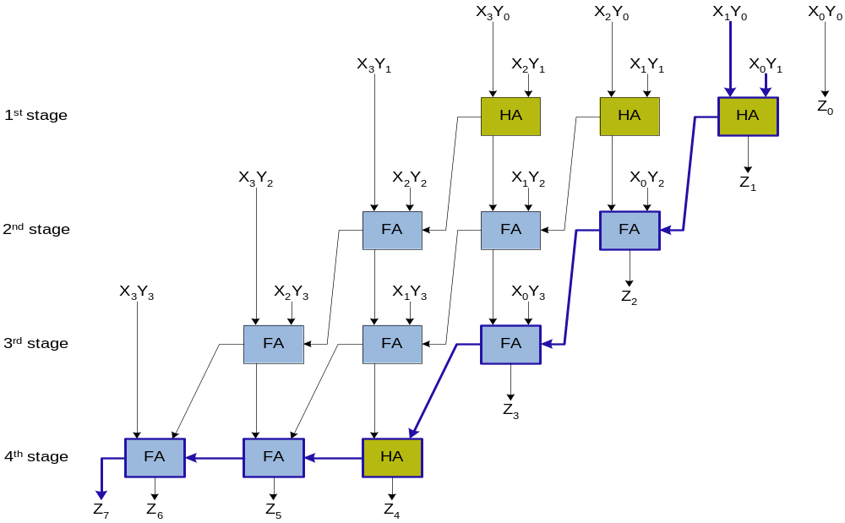
2. Unsigned Multiplier (5)
carry save array multiplier를 이용한 unsigned multiplier의 구현
(array multiplier : 1 bit multiplier를 2차원 구조로 배열한 것)
4X4 carry save multiplier
파란선 : critical path
M X N multiplier의 지연시간
t_{Mlt} = t_{AND} + (N-1)t_{carry} + t _{final}
t _{final} 은 최종단의 계산시간으로 어떤 종류의 adder를 사용하느냐에 따라 달라지며 ripple carry adder의 경우 (M-1) t_{carry} 임

Slide 9
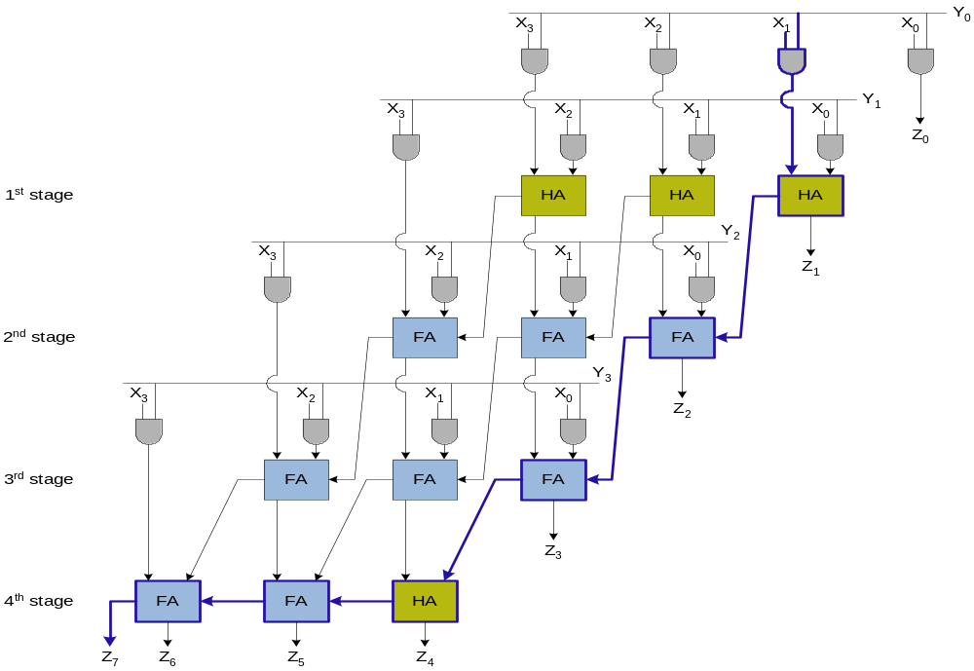
2. Unsigned Multiplier (6)
Partial product 발생 회로를 포함한 4 X 4 carry save multiplier

Slide 10
3. Signed Multiplier (1)
2의 보수 곱셈 시 주의 점 두 가지 : (1) 부호확장
 |  |  | 1 | 0 | 1 | 1 | (-5/8)
 |  | X | 0 | 1 | 0 | 1 | (5/8)
 |  |  | 1 | 0 | 1 | 1 | ①
 |  | 0 | 0 | 0 | 0 |  | ②
 | 1 | 0 | 1 | 1 |  |  | ③
0 | 0 | 0 | 0 |  |  |  | ④
0 | 1 | 1 | 0 | 1 | 1 | 1 | (55/64)
양수와 음수의 곱인데 결과가 양수…
Why ??

Slide 11
3. Signed Multiplier (2)
Because…
 |  |  | 1 | 0 | 1 | 1 | ①
 |  | 0 | 0 | 0 | 0 |  | ②
 | 1 | 0 | 1 | 1 |  |  | ③
0 | 0 | 0 | 0 |  |  |  | ④
0 | 1 | 1 | 0 | 1 | 1 | 1
0 | 0 | 0 | 1 | 0 | 1 | 1 | ①’
0 | 0 | 0 | 0 | 0 | 0 |  | ②’
0 | 1 | 0 | 1 | 1 |  |  | ③’
0 | 0 | 0 | 0 |  |  |  | ④’
0 | 1 | 1 | 0 | 1 | 1 | 1
Multiplicand를 단순히 shift하여 더하는 것은 Multiplicand를 양수로
바꾸어 더하는 것과 동일 결과가 양수가 됨
Partial product ①의 의미 : -5/8 ⅹ 2⁻³
Partial product ③의 의미 : -5/8 ⅹ 2⁻¹

Slide 12


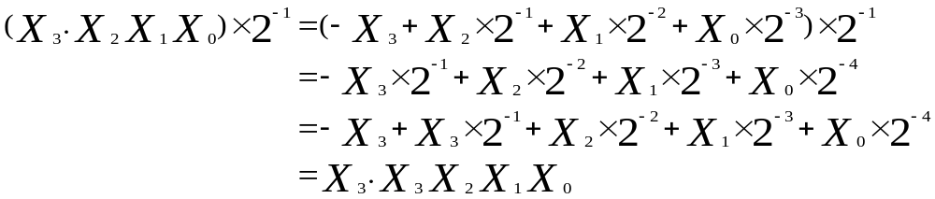
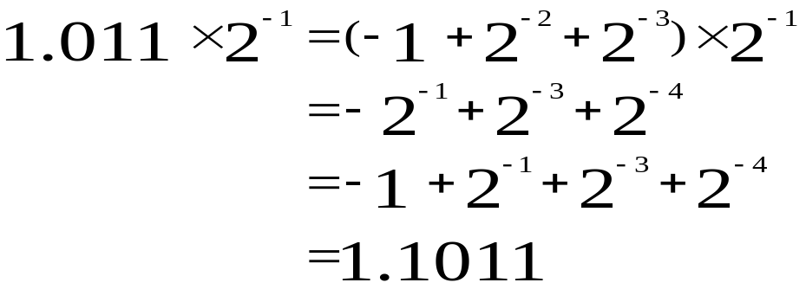

3. Signed Multiplier (3)
부호 확장 (Sign Extension)
이므로
Ex :

Slide 13
3. Signed Multiplier (4)
부호 확장을 고려한 2의 보수 곱셈
 |  |  | 1 | 0 | 1 | 1 | (-5/8)
 |  | X | 0 | 1 | 0 | 1 | (5/8)
1 | 1 | 1 | 1 | 0 | 1 | 1 | ①
0 | 0 | 0 | 0 | 0 | 0 |  | ②
1 | 1 | 0 | 1 | 1 |  |  | ③
0 | 0 | 0 | 0 |  |  |  | ④
1 | 1 | 0 | 0 | 1 | 1 | 1 | (-25/64)
Correct!!

Slide 14
3. Signed Multiplier (5)
2의 보수 곱셈 시 주의 점 두 가지 : (2) Negative Multiplier
 |  |  | 1. | 0 | 1 | 1 | (-5/8)
 |  | X | 1. | 0 | 0 | 1 | (-7/8)
1 | 1 | 1 | 1 | 0 | 1 | 1
0 | 0 | 0 | 0 | 0 | 0
0 | 0 | 0 | 0 | 0
1 | 0 | 1 | 1
1. | 0 | 1 | 0 | 0 | 1 | 1
음수와 음수의 곱인데 결과가 음수…
Why ??

Slide 15
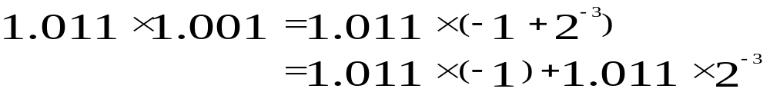
3. Signed Multiplier (6)
Multiplier의 sign bit이 ‘1’일 때 ‘-1’을 의미하므로 sign bit과 곱해진
partial product는 2의 보수를 취한 후 다른 partial product에 add해야
함
 |  |  | 1. | 0 | 1 | 1 | (-5/8)
 |  | X | 1. | 0 | 0 | 1 | (-7/8)
1 | 1 | 1 | 1 | 0 | 1 | 1
0 | 0 | 0 | 0 | 0 | 0
0 | 0 | 0 | 0 | 0
0 | 1 | 0 | 0
 |  |  | 1
0. | 1 | 0 | 0 | 0 | 1 | 1
“1011”의 2의 보수
Correct!!

Slide 16
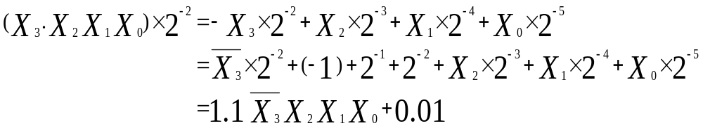
4. 부호 비트 확장 제거 (1)
부호 비트 확장(Sign Extension)으로 인한 오버헤드 감소 필요
따라서,

Slide 17
4. 부호 비트 확장 제거 (2)
Ex :
a3 | a3 | a3 | a3 | a3 | a3 | a3 | a2 | a1 | a0
b3 | b3 | b3 | b3 | b3 | b2 | b1 | b0
c3 | c3 | c3 | c2 | c1 | c0
d3 | d2 | d1 | d0
-
1 | 1 | 1 | 1 | 1 | 1 | a3 | a2 | a1 | a0
1 | 1 | 1 | 1 | b3 | b2 | b1 | b0
1 | 1 | c3 | c2 | c1 | c0
d3 | d2 | d1 | d0
1 |  | 1 |  | 1 |  | 1
-
-
-
-
 |  |  |  |  |  | a3 | a2 | a1 | a0
 |  |  |  | b3 | b2 | b1 | b0
 |  | c3 | c2 | c1 | c0
d3 | D2 | d1 | d0
0 | 1 | 0 | 1 | 0 | 1 | 1
-
-
-
: compensation vector

Slide 18
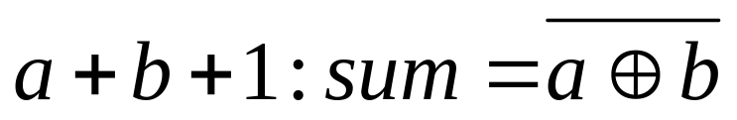
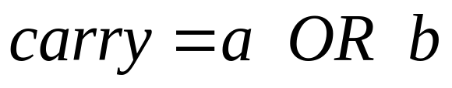
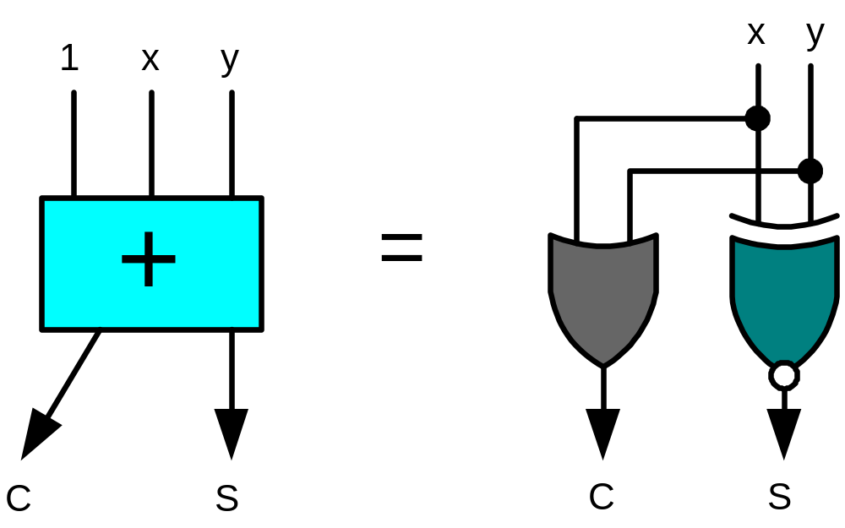
4. 부호 비트 확장 제거 (3)
compensation vector의 덧셈으로 인한 하드웨어 증가 감소 방안

Slide 19
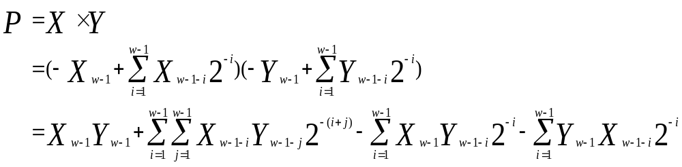
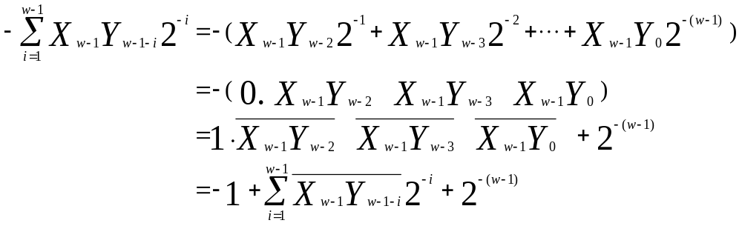
5. Baugh-Wooley Multiplier (1)
Basic idea : 모든 bit들을 positive weight를 갖도록 변환함으로써 바
로 accumulation 하여 곱셈결과를 얻도록 함

Slide 20
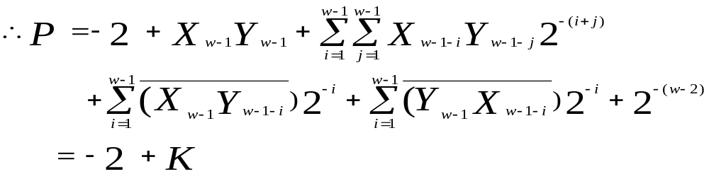
5. Baugh-Wooley Multiplier (2)
K는 positive weight를 가진 bit들만의 합이므로 양수(unsigned number)
-1 < X < 1 , -1 < Y < 1 이므로 -1 < P <1
따라서, 1 < K < 3
① 2 ≤ K < 3 일 때 : K = 1 0 . K₃ K₂ K₁ K₀ (unsigned number)
P = -2 + 2 + 0 . K₃ K₂ K₁ K₀ = 0 . K₃ K₂ K₁ K₀ (2의 보수 )
② 1 < K < 2 일 때 : K = 0 1 . K₃ K₂ K₁ K₀ (unsigned number)
P = -2 + 1 + 0 . K₃ K₂ K₁ K₀ = -1 + 0 . K₃ K₂ K₁ K₀
= 1 . K₃ K₂ K₁ K₀ (2의 보수)
① 과 ②의 결과의 종합 :
  Unsigned number K를 구한 후 MSB를 버리고 나머지 부분을 2의 보수로 해
  석하면 원하는 2의 보수 결과인 P를 얻음

Slide 21
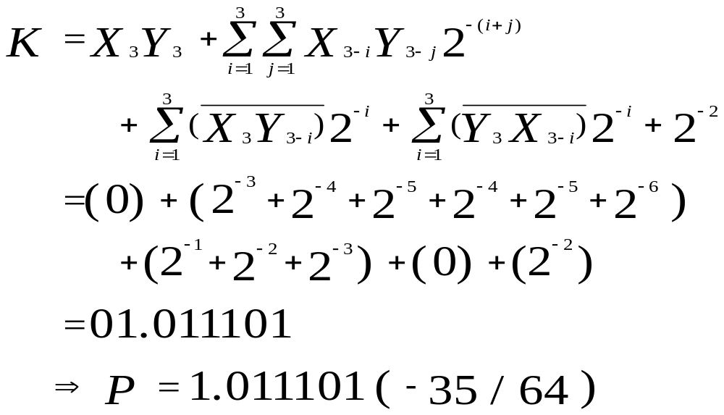
5. Baugh-Wooley Multiplier (3)
Ex : Y = 1 . 0 1 1 (-5/8) , X = 0. 1 1 1 (7/8)

Slide 22
5. Baugh-Wooley Multiplier (3)
Baugh-Wooley multiplier의 tabular form
y3
y2
y1
y0
x
x3
x2
x1
x0
y2 x0
y1 x0
y0 x0
y2 x1
y1 x1
y0 x1
x3 y3
0
y2 x2
y1 x2
y0 x2
y3 x2
y3 x1
y3 x0
x3 y2
x3 y1
x3 y0
같은 row에는 xi 가 같도록 배치
1
y3
y2
y1
y0
x
x3
x2
x1
x0
y3 x0
y2 x0
y1 x0
y0 x0
y2 x1
y2 x1
y1 x1
y0 x1
y3 x2
y2 x2
y1 x2
y0 x2
y3 x3
y2 x3
y1 x3
y0 x3
1
P6
P5
P4
P3
P2
P1
P0

Slide 23
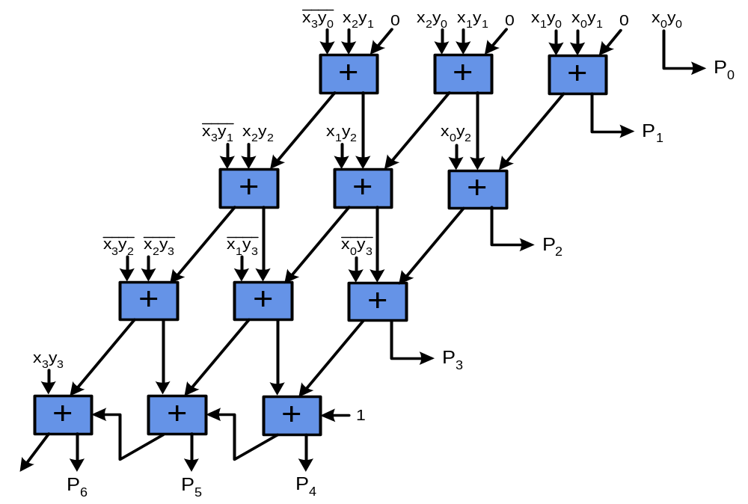
5. Baugh-Wooley Multiplier (4)
Baugh-Wooley Multiplier의 구현

Slide 24
6. Modified Booth Multiplier (1)
곱셈의 고속화를 위한 방안 :
  - partial product 수의 감소
- partial product accumulation의 고속화
Modified Booth Algorithm :
  partial product 수의 감소 방안
  곱셈 계수가 홀수 차수만 갖도록 변환
  곱셈 계수의 워드 길이 W는 짝수로 가정하고 LSB에 ‘0’을 추가하여
  Modified Booth coding

Slide 25
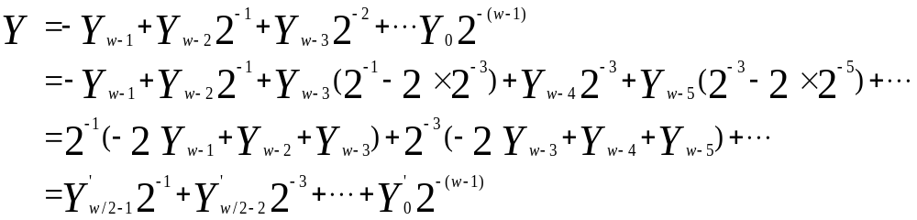

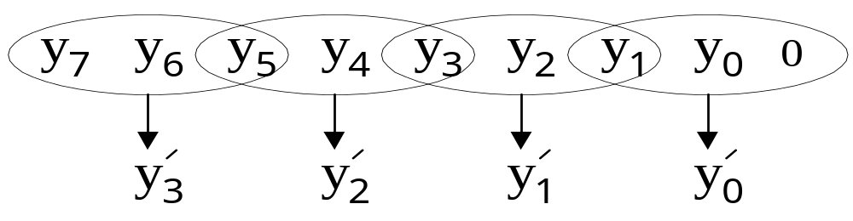
6. Modified Booth Multiplier (2)
Ex : W=8
Y = 0. 0 1 0 1 0 1 0 (0)
Y’₃ = 1 , Y’₂ = -1 , Y’₁ = -1 , Y’₀ = -2

Slide 26




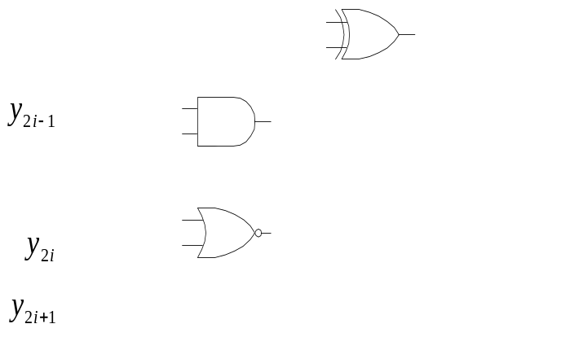
6. Modified Booth Multiplier (3)
Modified Booth Coding 된 계수의 의미
X_sel
2X_sel
NEG
0 0 0
0 0 1
0 1 0
0 1 1
1 0 0
1 0 1
1 1 0
1 1 1
0
1
1
2
-2
-1
-1
-0
0
1
1
0
0
1
1
0
0
0
0
1
1
0
0
0
0
0
0
0
1
1
1
1
Coding circuit
Partial product generator
x
j
X_sel
PP
x
j
−
1
2
X_sel
NEG

Slide 27
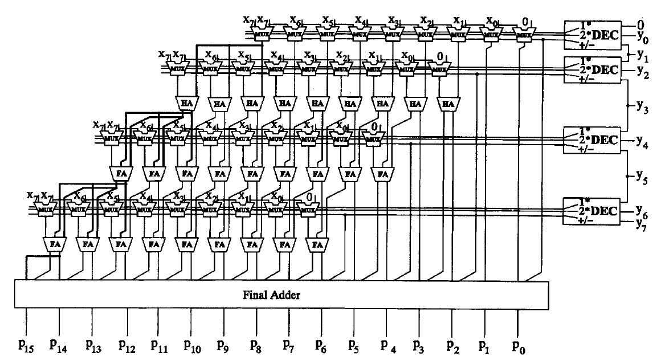
6. Modified Booth Multiplier (4)
8 X 8 Modified Booth Multiplier

Slide 28
6. Modified Booth Multiplier (5)
Partial product table
NEG
x7
x6
x5
x4
x3
x2
x1
x0
0
y₀’=2 일 때
Weight = 2⁻⁷
y₀’=1 일 때
x7
x7
x6
x5
x4
x3
x2
x1
x0
NEG
x7
x6
x5
x4
x3
x2
x1
x0
0
y₁’=2 일 때
Weight = 2⁻⁵
x7
x7
x6
x5
x4
x3
x2
x1
x0
y₁’=1 일 때
Weight = 2⁻³
NEG
x7
x6
x5
x4
x3
x2
x1
x0
0
y₂’=2 일 때
x7
x7
x6
x5
x4
x3
x2
x1
x0
y₂’=1 일 때
Weight = 2⁻¹
NEG
x7
x6
x5
x4
x3
x2
x1
x0
0
y₃’=2 일 때
x7
x7
x6
x5
x4
x3
x2
x1
x0
y₃’=1 일 때
P14
P13
P12
P11
P10
P9
P8
P7
P6
P5
P4
P3
P2
P1
P0

Slide 29
7. Wallace Tree Multiplier (1)
Partial product를 더할 때 stage의 개수를 감소시킴으로써 Multiplier의
고속화
Partial product를 3줄씩 grouping하여 더하고 3줄이 안 되면 다음 stage
로 pass
Partial product가 최종적으로 2줄만 남았을 때, fast adder 또는 ripple
carry adder를 이용하여 최종값을 계산
4 X 4 Wallace Tree Multiplier Table
 |  |  |  | a3 | a2 | a1 | a0
 |  |  | x | b3 | b2 | b1 | b0
 |  |  |  | a3 b0 | a2 b0 | a1 b0 | a0 b0
 |  |  | a3 b1 | a2 b1 | a1 b1 | a0 b1
 |  | a3 b2 | a2 b2 | a1 b2 | a0 b2
 | a3 b3 | a2 b3 | a1 b3 | a0 b3
P7 | P6 | P5 | P4 | P3 | P2 | P1 | P0
stage 1
SUM
stage 2
Carry
stage 3
P
7
P
6
P
5
P
4
P
3
P
2
P
1
P
0

Slide 30
7. Wallace Tree Multiplier (2)
4 X 4 Wallace Tree Multiplier Architecture
a
b
a
b
a
3
b
0
a
2
b
a
b
a
2
b
a
b
1
a
b
a
b
a
b
1
a
b
3
1
2
2
1
1
2
0
1
0
2
1
0
0
0
0
HA
FA
FA
HA
a
3
b
a
b
a
1
b
3
a
0
b
3
2
2
3
a
b
FA
FA
FA
HA
3
3
Vector merging portion
P
7
P
6
P
5
P
4
P
3
P
2
P
1
P
0

Slide 31
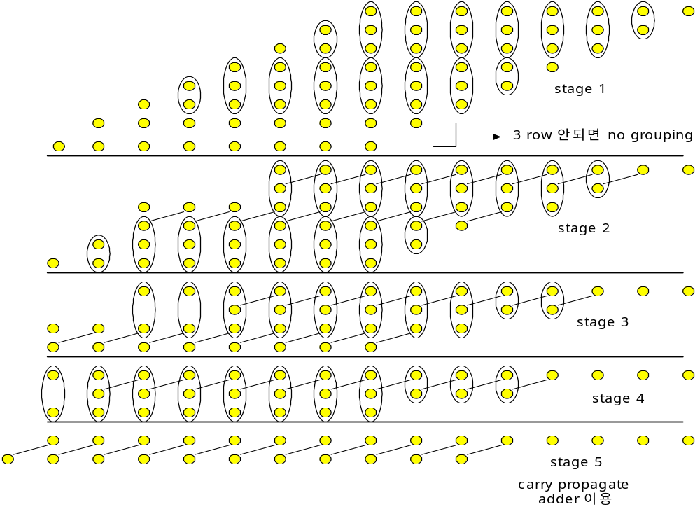
7. Wallace Tree Multiplier (3)
8 X 8 Wallace Tree Multiplier Table

Slide 32

8. Dadda Multiplier (1)
Wallace Tree Multiplier의 일반화
Partial product의 줄 수는 다음 stage로 넘어갈 때, 최대 2/3까지만 감소
가능하므로 이에 필요한 최소의 operation만 수행
(현 stage의 줄 수가 p이면 다음 stage에서 줄 수가 가 되도록)
Wallace Tree Multiplier보다 adder수는 감소하지만 더 불규칙적이고, 최
종단에 carry propagation adder의 size가 길어짐

Slide 33
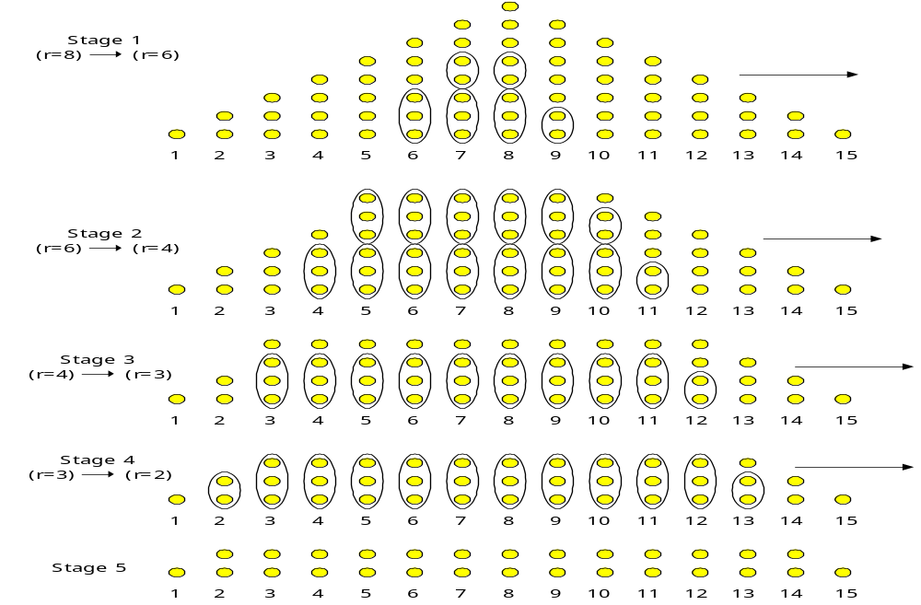
8. Dadda Multiplier (2)
8 X 8 Dadda Multiplier Table

Slide 34
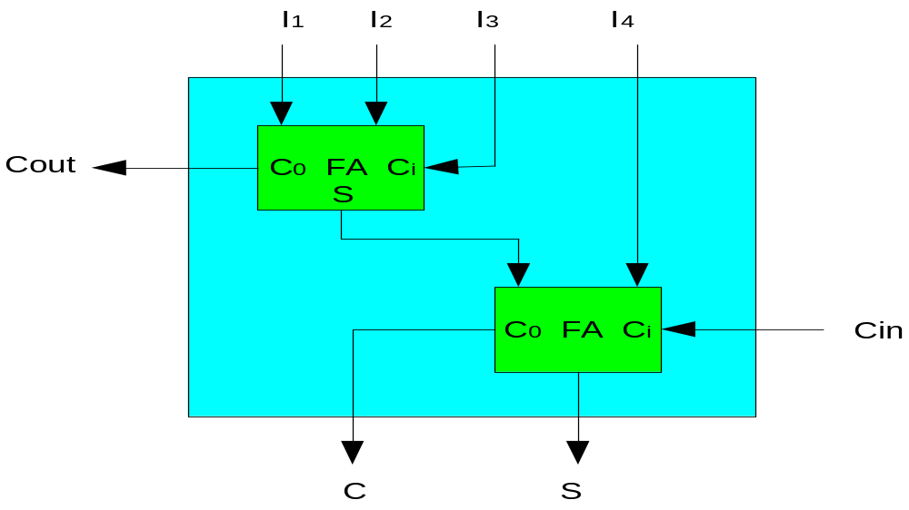
9. 4:2 Compressor를 이용한 Multiplier (1)
Partial product를 4-bit씩 grouping하여 add
Accumulation의 고속화, 간단하고 규칙적인 연결
C _{out}이 C _{in}에 의존하지 않도록 연결함으로써 carry 전파를 최소화
4:2 Compressor

Slide 35
9. 4:2 Compressor를 이용한 Multiplier (2)
4:2 Compressor를 위한 partial product의 grouping
 |  |  |  |  |  |  |  | X7 | X6 | X5 | X4 | X3 | X2 | X1 | X0
X |  |  |  |  |  |  |  | Y7 | Y6 | Y5 | Y4 | Y3 | Y2 | Y1 | Y0
 |  |  |  |  |  |  | 0 | X7 Y0 | X6 Y0 | X5 Y0 | X4 Y0 | X3 Y0 | X2 Y0 | X1 Y0 | X0 Y0
 |  |  |  |  |  |  | X7 Y1 | X6 Y1 | X5 Y1 | X4 Y1 | X3 Y1 | X2 Y1 | X1 Y1 | X0 Y1
 |  |  |  |  |  | X7 Y2 | X6 Y2 | X5 Y2 | X4 Y2 | X3 Y2 | X2 Y2 | X1 Y2 | X0 Y2
 |  |  |  |  | X7 Y3 | X6 Y3 | X5 Y3 | X4 Y3 | X3 Y3 | X2 Y3 | X1 Y3 | X0 Y3 | 0
 |  |  | 0 | X7 Y4 | X6 Y4 | X5 Y4 | X4 Y4 | X3 Y4 | X2 Y4 | X1 Y4 | X0 Y4
 |  |  | X7 Y5 | X6 Y5 | X5 Y5 | X4 Y5 | X3 Y5 | X2 Y5 | X1 Y5 | X0 Y5
 |  | X7 Y6 | X6 Y6 | X5 Y6 | X4 Y6 | X3 Y6 | X2 Y6 | X1 Y6 | X0 Y6
 | X7 Y7 | X6 Y7 | X5 Y7 | X4 Y7 | X3 Y7 | X2 Y7 | X1 Y7 | X0 Y7 | 0
Z15 | Z14 | Z13 | Z12 | Z11 | Z10 | Z9 | Z8 | Z7 | Z6 | Z5 | Z4 | Z3 | Z2 | Z1 | Z0
Partial product가 2개인 group은 FA(옆단에서 전파되는 carry signal
고려)를 이용하여 구현

Slide 36
10. CSD (Canonical Signed Digit) Multiplier (1)
W-bit의 2의 보수는 W-bit의 CSD로 변환 가능
각 bit에 {1, 0, -1} 값을 가질 수 있으며 연속적인 non-zero bit는
허용되지 않음
2의 보수에 비해 non-zero bit 수가 33% 적음
고정 계수 곱셈기의 경우 CSD를 사용하여 경제적인 multiplier 구현
가능
Ex : A = 0. 0 1 1 1 1 1
(1) 2의 보수를 이용한 구현
(2) CSD를 이용한 구현
0. 0 1 1 1 1 1 = 0. 1 0 0 0 0 0 – 0. 0 0 0 0 0 1 이므로
하드웨어 감소

Slide 37
10. CSD (Canonical Signed Digit) Multiplier (2)
2의 보수의 CSD로의 변환 : 연속적인 non-zero bit 부분을 반복적으
로 제거
Ex : 2의 보수 A = 1. 0 1 1 1 0 0 1 1
= 1. 0 1 1 1 0 1 0 1
= 1. 1 0 0 1 0 1 0 1
= 1. 1 0 0 1 0 1 0 1
= 0. 1 0 0 1 0 1 0 1

Slide 38
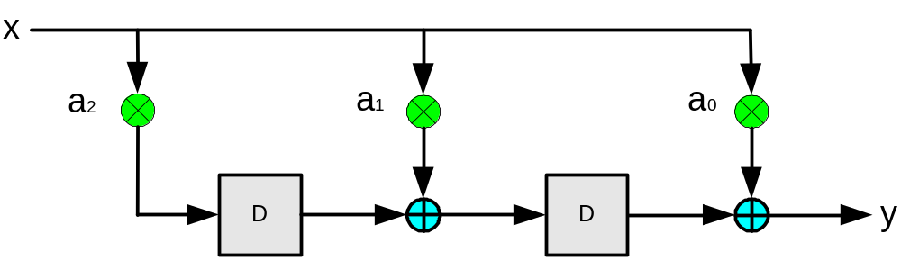
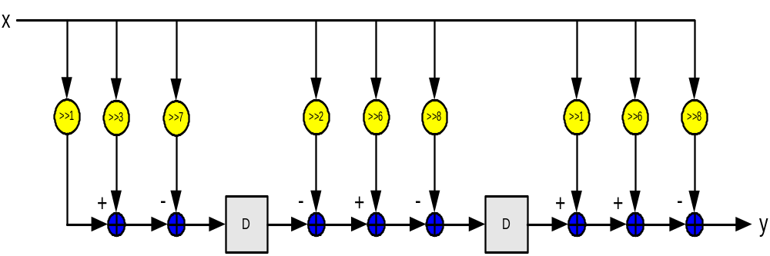
10. CSD (Canonical Signed Digit) Multiplier (3)
CSD를 이용한 디지털 필터 구현의 예
a0 = 0. 1 0 0 0 0 1 0 1 , a1 = 0. 0 1 0 0 0 1 0 1, a2 = 0. 1 0 1 0 0 0 1

Slide 39
11. 무엇을 학습할 것인가?
Unsigned multiplier의 원리 이해
Signed multiplier의 주의점 이해
  부호 비트 확장
  Negative multiplier
Baugh-Wooley multiplier의 이해
Modified Booth multiplier의 이해
Wallace Tree multiplier의 이해
Dadda multiplier의 이해
CSD multiplier의 이해
Verilog HDL을 이용한 Adder의 설계
FPGA board를 이용한 검증

